Slide 1



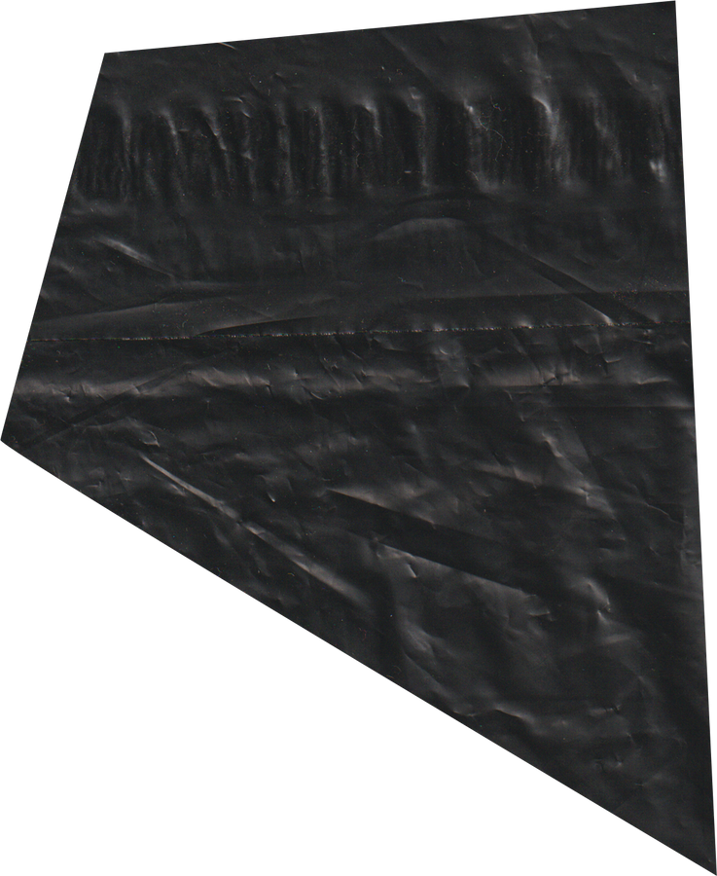

CƠ CHẾ HOẠT ĐỘNG CỦA MÃ ĐỘC
MỘT PHƯƠNG PHÁP PHÂN TÍCH HÌNH THÁI TÊN MIỀN ĐỂ NHẬN DẠNG TÊN MIỀN ĐỘC HẠI ĐƯỢC TẠO RA BỞI PHẦN MỀM ĐỘC HẠI DGA
REPORT
BÁO CÁO CUỐI KÌ _ NHÓM 6
Giảng viên: Phan Thế Duy
Lớp: NT230.O21.ANTT

Slide 2


THÀNH VIÊN
MSSV
HỌ VÀ TÊN
21522800
NGUYỄN LONG VŨ
21522067
LÊ HUY HIỆP
21522198
NGUYỄN VIỆT KHANG

Slide 3

NỘI DUNG
1
GIỚI THIỆU TỔNG QUÁT
2
PHƯƠNG PHÁP THỰC HIỆN
3
TRIỂN KHAI THỰC NGHIỆM
4
TỔNG KẾT

Slide 4
GIỚI THIỆU TỔNG QUÁT

Slide 5

TỔNG QUÁT VỀ ĐỀ TÀI
Trong môi trường mạng hiện nay, nguy cơ từ malware DGA đang tăng, do chúng tạo ra các tên miền độc hại liên tục để tránh bị phát hiện, gây khó khăn cho việc ngăn chặn. Với hàng triệu truy vấn DNS mỗi ngày, việc phát hiện tên miền độc hại trở nên phức tạp.
Báo cáo đề xuất một phương pháp ước lượng tính ngẫu nhiên của tên miền thông qua phân tích chuỗi ký tự, phân biệt giữa tên miền hợp pháp và độc hại mà không cần thông tin trước về thuật toán DGA. Phương pháp này xử lý lượng lớn dữ liệu DNS, giảm thiểu nhiễu và tăng hiệu suất phát hiện, phù hợp với mạng lớn.
Bài báo sẽ trình bày chi tiết phương pháp và kết quả thí nghiệm đánh giá.

Slide 6
BƯỚC 1
BƯỚC 2
BƯỚC 3
BƯỚC 4
Whitelist và
blacklist
Thu thập dataset
Ước lượng dựa
trên từ điển
Ước lượng dựa
trên tìm kiếm web
PHƯƠNG PHÁP THỰC HIỆN

Slide 7
TRIỂN KHAI THỰC NGHIỆM
DATASET
Dataset thu thập từ 2 tập hợp tên miền được gán nhãn khác nhau, lựa chọn từ danh sách 1,000,000 tên miền hợp pháp được cung cấp trong bài báo.
Chọn ngẫu nhiên 5% tên miền trong danh sách trên và gán nhãn cho chúng là ‘good’
Dùng 4 thuật toán tạo tên miền DGA để tạo ra khoảng 50,000 các tên miền được cho là độc hại, dán nhãn ‘bad’

Slide 8

WHITELIST VÀ BLACKLIST
Dựa vào danh sách đã cung cấp sẵn, lọc các domain có trong whitelist và blacklist
Whitelist
Blacklist
17track.net
1drv.com
1fichier.com
1und1.de
2.android.pool.ntp.org
26ads.list
2shared.com
330046.group46.sites.hubspot.net
.....
www.chinazilla.net
www.xiurin.com
n9bru5t7kz.courtoyz.com
karintenelius.comukit.gitlab.git.pls.fr.sts.detmer.duckdns.org
www.app-bumgee.exchange
s65309
tuttostream.forex
.....

Slide 9
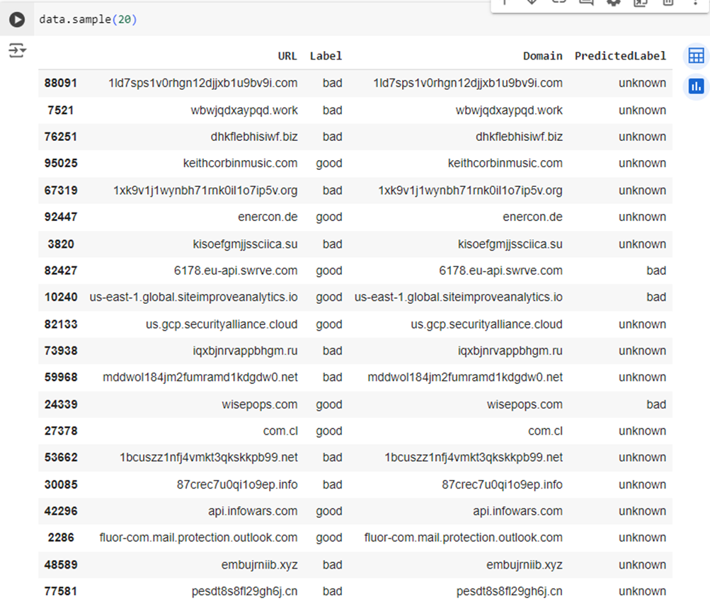
WHITELIST VÀ BLACKLIST
KẾT QUẢ

Slide 10
ƯỚC LƯỢNG DỰA TRÊN TỪ ĐIỂN

Slide 11
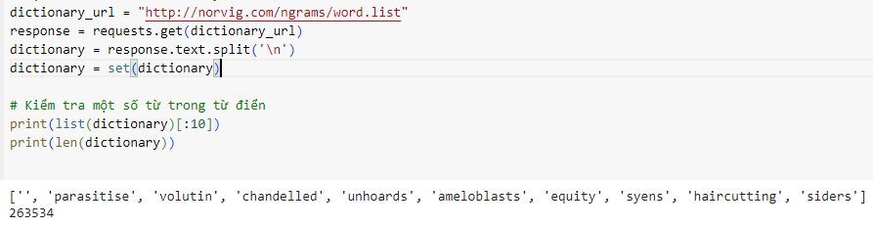
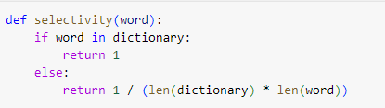

ƯỚC LƯỢNG DỰA TRÊN TỪ ĐIỂN

Slide 12
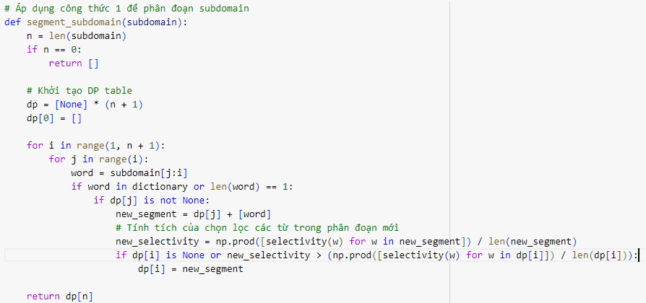


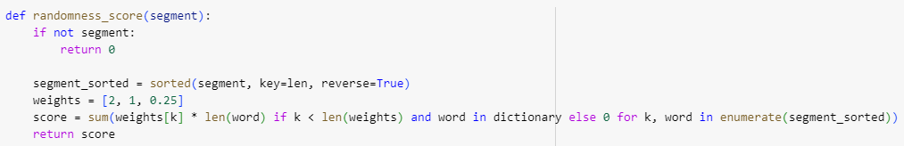
ƯỚC LƯỢNG DỰA TRÊN TỪ ĐIỂN

Slide 13
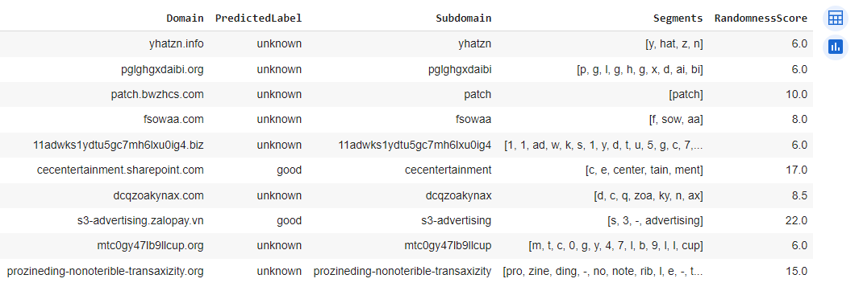
ƯỚC LƯỢNG DỰA TRÊN TỪ ĐIỂN

Slide 14
ƯỚC LƯỢNG DỰA TRÊN TÌM KIẾM WEB

Slide 15
ƯỚC LƯỢNG DỰA TRÊN TÌM KIẾM WEB
Các tên miền sử dụng ngôn ngữ không có trong từ điển, tên riêng, viết tắt hoặc Punycodes không thể được phân loại hợp pháp hay độc hại bằng phân tích dựa trên từ điển
Bước này ước lượng tính ngẫu nhiên của subdomain di bằng cách tham khảo kết quả tìm kiếm trên web
Tìm kiếm dựa trên 2 điều hiện:
Kết quả phải có sự trùng khớp chính xác với chuỗi miền con di
Thiết lập ngưỡng thB (trang thứ thB) lớn để tăng tính ngẫu nhiên của subdomain được kiếm.
Kết quả tìm kiếm yB > thB thì tên miền d có chứa di là hợp pháp được tạo ra bởi con người
=>

Slide 16
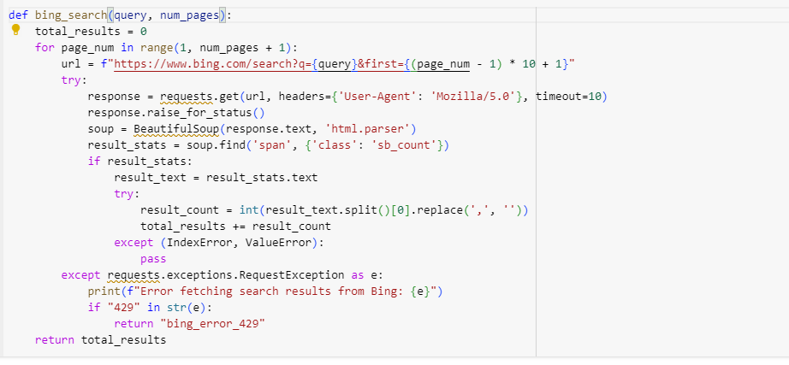
ƯỚC LƯỢNG DỰA TRÊN TÌM KIẾM WEB
Tìm kiếm dựa trên Bing

Slide 17
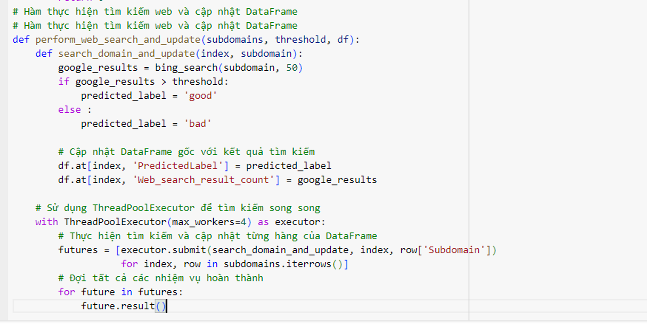
ƯỚC LƯỢNG DỰA TRÊN TÌM KIẾM WEB
So sánh với ngưỡng và trả về kết quả

Slide 18


TỔNG KẾT
SO SÁNH KẾT QUẢ
HƯỚNG PHÁT TRIỂN

Slide 19
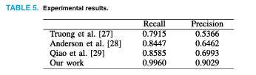

SO SÁNH KẾT QUẢ
Kết quả của nhóm:
KẾT QUẢ SAU KHI KIỂM TRA MÔ HÌNH

Slide 20
HƯỚNG PHÁT TRIỂN
Mở rộng và cải thiện dữ liệu huấn luyện: Một hướng phát triển quan trọng là thu thập và sử dụng các bộ dữ liệu lớn hơn và đa dạng hơn. Việc này sẽ giúp mô hình học máy phân biệt tốt hơn giữa các tên miền lành tính và độc hại, từ đó tăng độ chính xác và độ nhạy của hệ thống.
Tích hợp với các phương pháp phát hiện khác: Kết hợp phương pháp hiện tại với các kỹ thuật tiên tiến như học sâu (Deep Learning) hoặc học máy (Machine Learning) sẽ cải thiện hiệu suất phát hiện. Điều này đặc biệt quan trọng để phát hiện các mẫu tên miền phức tạp mà phương pháp hiện tại có thể bỏ sót.
Ứng dụng trong môi trường thực tế: Đánh giá hiệu quả của phương pháp trong các mạng lưới lớn và phức tạp, đặc biệt là các mạng lưới có lưu lượng truy cập cao và các yêu cầu bảo mật nghiêm ngặt, sẽ giúp xác định khả năng ứng dụng thực tế của hệ thống.

Slide 21
THANK YOU

